Slide 1
Działalność gospodarcza zagranicznych osób fizycznych w województwie dolnośląskim na podstawie danych z rejestru REGON
Urząd Statystyczny we Wrocławiu
dr Małgorzata Wojtkowiak-Jakacka
Dyrektor Urzędu Statystycznego we Wrocławiu

Slide 2
Zgodnie z ustawą z dnia 2 lipca 2004 r. o swobodzie działalności gospodarczej (Dz. U. z 2015 r. poz. 584, z późn. zm.) zagraniczna osoba fizyczna to osoba nieposiadająca obywatelstwa polskiego.
Art. 13, pkt 1. tej ustawy mówi, że osoby zagraniczne z:
- państw członkowskich Unii Europejskiej (UE), - państw członkowskich Europejskiego Stowarzyszenia Wolnego Handlu (EFTA), - stron umowy o Europejskim Obszarze Gospodarczym, - państw niebędących stronami umowy o Europejskim Obszarze Gospodarczym, które mogą korzystać ze swobody przedsiębiorczości na podstawie umów zawartych przez te państwa z Unią Europejską i jej państwami członkowskimi,
mogą podejmować i wykonywać działalność gospodarczą na takich samych zasadach, jak obywatele polscy.

Slide 3
Zgodnie z art. 42, ust. 7, pkt 1 ustawy z dnia 29 czerwca 1995 r. o statystyce publicznej (Dz. U. z 2012 r. poz. 591, z późn. zm.) wniosek o:
- wpis, - zmianę cech objętych wpisem, - skreślenie w krajowym rejestrze urzędowym podmiotów gospodarki narodowej REGON
dla przedsiębiorcy będącego osobą fizyczną (zarówno krajową jak i zagraniczną), następuje na podstawie przepisów ustawy o swobodzie działalności gospodarczej.
Ustawa ta nakłada na przedsiębiorcę będącego osobą fizyczną obowiązek wpisu do Centralnej Ewidencji i Informacji o Działalności Gospodarczej (CEIDG).
Notes:
Wniosek o wpis do CEIDG przedsiębiorca składa za pośrednictwem formularza elektronicznego dostępnego na stronie internetowej CEIDG, w Biuletynie Informacji Publicznej ministra właściwego do spraw gospodarki lub za pośrednictwem elektronicznej platformy usług administracji publicznej ePUAP. Wniosek może być również złożony przez przedsiębiorcę w wybranym urzędzie gminy osobiście lub wysłany listem poleconym.
CEIDG przesyła do GUS odpowiednie dane zawarte we wniosku niezbędne dla uzyskania, zmian albo skreślenia wpisu podmiotu w rejestrze REGON. Informacja o nadanym przedsiębiorcy numerze identyfikacyjnym REGON jest niezwłocznie przekazywana do CEIDG.

Slide 4
ZAGRANICZNE OSOBY FIZYCZNE PROWADZĄCE DZIAŁALNOŚĆ GOSPODARCZĄ WEDŁUG WOJEWÓDZTW W 2016 R.
Notes:
Województwo dolnośląskie zajmuje drugie miejsce w Polsce, po województwie mazowieckim, pod względem liczby zarejestrowanych w rejestrze REGON zagranicznych osób fizycznych prowadzących działalność gospodarczą.
Według stanu na koniec czerwca 2016 r. na obszarze województwa dolnośląskiego w rejestrze REGON figurowały 1664 podmioty zagranicznych osób fizycznych, co stanowiło 9,7% ogólnej liczby zagranicznych osób fizycznych prowadzących działalność gospodarczą w Polsce.

Slide 5
ZAGRANICZNE OSOBY FIZYCZNE PROWADZĄCE DZIAŁALNOŚĆ GOSPODARCZĄ W WOJEWÓDZTWIE DOLNOŚLĄSKIM W LATACH 2006-2016
Liczba zarejestrowanych zagranicznych osób fizycznych
Stan w końcu okresu
Notes:
Na przestrzeni ostatnich lat liczba podmiotów zarejestrowanych w rejestrze REGON przez zagraniczne osoby fizyczne stale rośnie.
Od końca 2006 r. do końca VI 2016 r. liczba takich jednostek zwiększyła się o 1244 podmioty, tj. prawie czterokrotnie.
Największą w skali roku dynamikę liczby zarejestrowanych jednostek odnotowano w okresie 2011 r. - 2012 r. – przybyło 356 jednostek (wzrost o 50,4%) oraz 2012 – 2013 – o 275 podmiotów ( 25,9%).

Slide 6
ZAGRANICZNE OSOBY FIZYCZNE PROWADZĄCE DZIAŁALNOŚĆ GOSPODARCZĄ W WOJEWÓDZTWIE DOLNOŚLĄSKIM W 2016 R. WEDŁUG ROKU REJESTRACJI W REJESTRZE REGON
Stan w dniu 30 VI 2016 r.
Notes:
Z ogółu (1664) działających w 2016 r. podmiotów prowadzonych przez zagraniczne osoby fizyczne - 91,6% jednostek (1524) rozpoczęło swoją działalność po 2004 roku. Aż 56,1% to podmioty działające od 2013 r. (tj. co najwyżej 3,5 roku na rynku).

Slide 7
ZAGRANICZNE OSOBY FIZYCZNE PROWADZĄCE DZIAŁALNOŚĆ GOSPODARCZĄ W WOJEWÓDZTWIE DOLNOŚLĄSKIM WEDŁUG SEKCJI PKD W 2016 R.
w %
Notes:
Według stanu na koniec czerwca 2016 r. w ogólnej liczbie zagranicznych osób fizycznych prowadzących działalność gospodarczą w województwie dolnośląskim (1664 jednostki) najwięcej zarejestrowanych było w sekcjach:
- handel; naprawa pojazdów samochodowych – 614 jednostek – 36,9% (ich udział w tej sekcji PKD w kraju wyniósł – 9,3%),
- budownictwo – 182 jednostki – 10,9% (udział w kraju – 13,5%),
- działalność profesjonalna, naukowa i techniczna – 166 jednostek – 10,0% (udział w kraju – 8,7%).

Slide 8
ZAGRANICZNE OSOBY FIZYCZNE PROWADZĄCE DZIAŁALNOŚĆ GOSPODARCZĄ W WOJEWÓDZTWIE DOLNOŚLĄSKIM WEDŁUG POWIATÓW W 2016 R.
Notes:
Najwięcej zagranicznych osób fizycznych prowadziło swoją działalność gospodarczą we Wrocławiu (41,8% ogółu działających w województwie dolnośląskim) i powiatach: wrocławskim, trzebnickim oraz świdnickim (odpowiednio 7,2%, 5,0% i 4,9%).
Najmniej było w powiatach: górowskim, strzelińskim i kamiennogórskim – łącznie 1,0% zrejestrowanych zagranicznych osób fizycznych w województwie dolnośląskim.

Slide 9
NOWO ZAREJESTROWANE I WYREJESTROWANE ZAGRANICZNE OSOBY FIZYCZNE PROWADZĄCE DZIAŁALNOŚĆ GOSPODARCZĄ W WOJEWÓDZTWIE DOLNOŚLĄSKIM
Notes:
Na przestrzeni ostatnich lat utrzymuje się nadwyżka nowo zarejestrowanych zagranicznych osób fizycznych w rejestrze REGON nad jednostkami wyrejestrowanymi.

Slide 10
NOWO ZAREJESTROWANE ZAGRANICZNE OSOBY FIZYCZNE PROWADZĄCE DZIAŁALNOŚĆ GOSPODARCZĄ W WOJEWÓDZTWIE DOLNOŚLĄSKIM WEDŁUG POWIATÓW W 2015 R.
Notes:
W ciągu 2015 r. na obszarze województwa dolnośląskiego wpisano do rejestru REGON 367 nowych podmiotów zagranicznych osób fizycznych, tj. o 9,9% więcej niż w ciągu 2014 r.
Spośród powiatów największą liczbą nowo zarejestrowanych podmiotów wyróżniał się powiat Wrocław – 154 jednostki, następnie powiaty: trzebnicki – 22, kłodzki i oleśnicki – po 19 jednostek.
W ciągu roku w powiatach: kamiennogórskim, polkowickim i wołowskim w 2015 r. zarejestrowano tylko po 1 zagranicznej osobie fizycznej, a w powiatach górowskim i średzkim nie zarejestrowano żadnej nowej jednostki.

Slide 11
NOWO ZAREJESTROWANE ZAGRANICZNE OSOBY FIZYCZNE PROWADZĄCE DZIAŁALNOŚĆ GOSPODARCZĄ W WOJEWÓDZTWIE DOLNOŚLĄSKIM WEDŁUG SEKCJI PKD W 2015 R.
Notes:
W ogólnej liczbie wpisanych do rejestru REGON w ciągu 2015 r. 367 nowych jednostek, najwięcej nowych rejestracji odnotowano w sekcji handel; naprawa pojazdów samochodowych – 126. Najmniej zarejestrowano w sekcjach:
administrowanie i działalność wspierająca – 17,
informacja i komunikacja – 18
przemysł – 19 jednostek.

Slide 12
WYREJESTROWANE ZAGRANICZNE OSOBY FIZYCZNE PROWADZĄCE DZIAŁALNOŚĆ GOSPODARCZĄ W WOJEWÓDZTWIE DOLNOŚLĄSKIM WEDŁUG POWIATÓW W 2015 R.
Notes:
W ciągu 2015 r. w województwie dolnośląskim wyrejestrowano z rejestru REGON 257 zagranicznych osób fizycznych .
W układzie przestrzennym najwięcej wykreśleń z rejestru odnotowano we Wrocławiu – 100 jednostek, a następnie w powiatach: oleśnickim – 21 i świdnickim – 20 jednostek.
W powiatach: kamiennogórskim, milickim i wałbrzyskim w 2015 r. nie wyrejestrowano żadnej jednostki z grupy obejmującej zagraniczne osoby fizyczne prowadzące działalność gospodarczą.

Slide 13
WYREJESTROWANE ZAGRANICZNE OSOBY FIZYCZNE PROWADZĄCE DZIAŁALNOŚĆ GOSPODARCZĄ W WOJEWÓDZTWIE DOLNOŚLĄSKIM WEDŁUG SEKCJI PKD W 2015 R.
Notes:
W województwie dolnośląskim w 2015 r. najwięcej jednostek wyrejestrowano w sekcjach:
- handel; naprawa pojazdów samochodowych – 119,
edukacja – 26,
budownictwo – 25 jednostek.
Najmniej wyrejestrowano w sekcjach:
administrowanie i działalność wspierająca – 7,
opieka zdrowotna i pomoc społeczna – 9 jednostek.

Slide 14
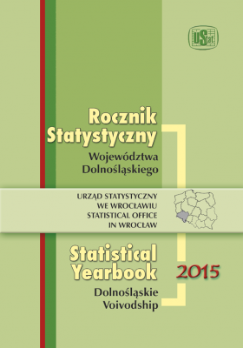
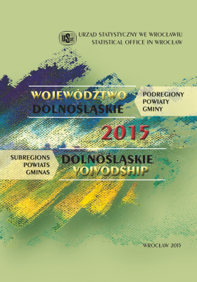
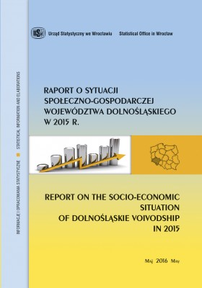
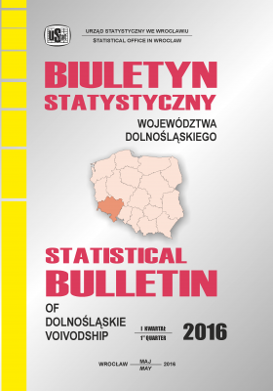
Więcej informacji dostępnych jest na stronie internetowej Urzędu Statystycznego we Wrocławiu w publikacjach i opracowaniach sygnalnych http: //wroclaw.stat.gov.pl/
Podmioty gospodarki narodowej w rejestrze REGON w województwie dolnośląskim. Stan na koniec 2015 r.
Popyt na pracę w województwie dolnośląskim w 2015 r.
Aktywność ekonomiczna ludności w województwie dolnośląskim (opracowanie kwartalne)
Komunikat o sytuacji społeczno-gospodarczej województwa dolnośląskiego (opracowanie miesięczne)

Slide 15
Zapraszamy na stronę Banku Danych Lokalnych https: //bdl.stat.gov.pl/BDL
Bank Danych Lokalnych jest największą w Polsce bazą danych o gospodarce i gospodarstwach domowych, innowacjach, finansach publicznych, społeczeństwie, demografii i środowisku. BDL oferuje ponad 40 tys. cech statystycznych zebranych w ponad 30 kategoriach tematycznych.

Slide 16
Zapraszam do korzystania z oferty informacyjnej Głównego Urzędu Statystycznego oraz Urzędu Statystycznego we Wrocławiu
Urząd Statystyczny we Wrocławiu
ul. Oławska 31, 50-950 Wrocław
e-mail: sekretariatuswro@stat.gov.pl
tel. 71 37 16 400

